Slide 1
Informática básica

Slide 2
Parámetros de Evaluación
PARAMETROS DE EVALUACION | PORCENTAJES
1er. PARCIAL | 2do. PARCIAL
Pruebas parciales dentro del proceso | 20 | 15
Presentación de informes escritos | 5 | 5
Investigaciones bibliográficas | 15 | 5
Participación en clase | 0 | 0
Trabajo autónomo | 10 | 10
Prácticas de laboratorio | 10 | 10
Prácticas de campo | 10 | 30
Exámenes Finales | 30 | 30
Total | 100 | 100

Slide 3
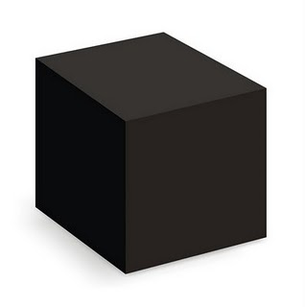
¿Que es la Informática?
Datos
Información

Slide 4
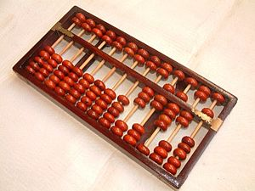
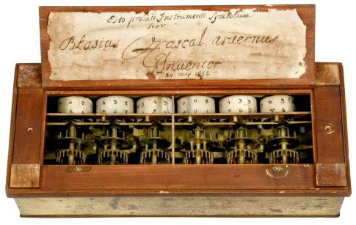

Historia de la Informática
Hace 2000 años aproximadamente, Abaco Chino
Siglo XVII, Calculadora Pascal
Siglo XVIII, Maquina de Leibnitz

Slide 5
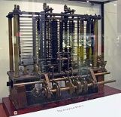
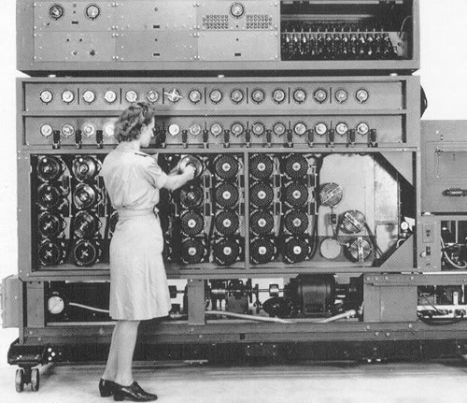
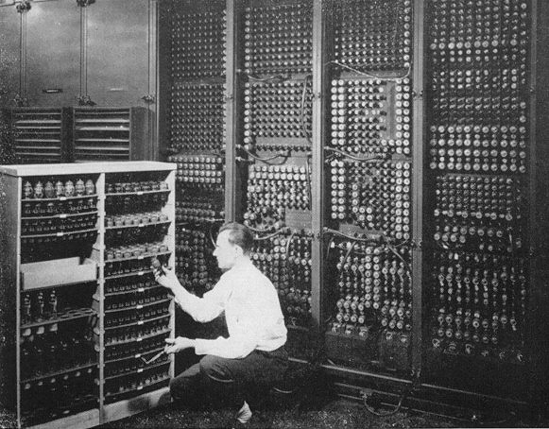
Siglo XIX, Máquina analítica, Babbage
1936, Maquina de Turing, Alan Turing
1944, Eniac, John Presper Eckert

Slide 6
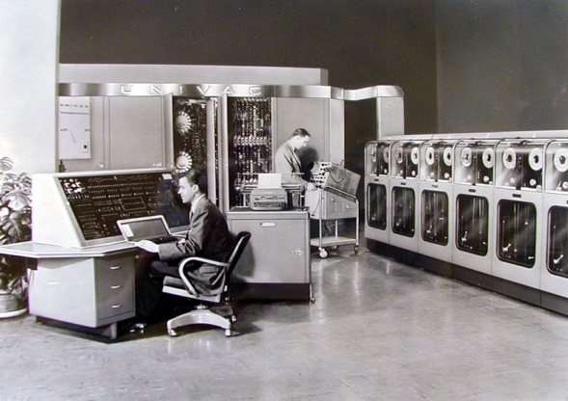
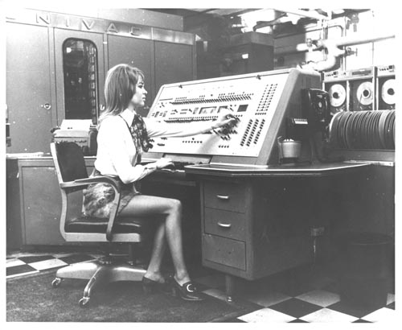
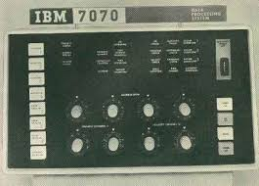
1951, Univac I, John Presper Eckert
1951, Univac II, John Presper Eckert
1960, IBM 7070, IBM

Slide 7
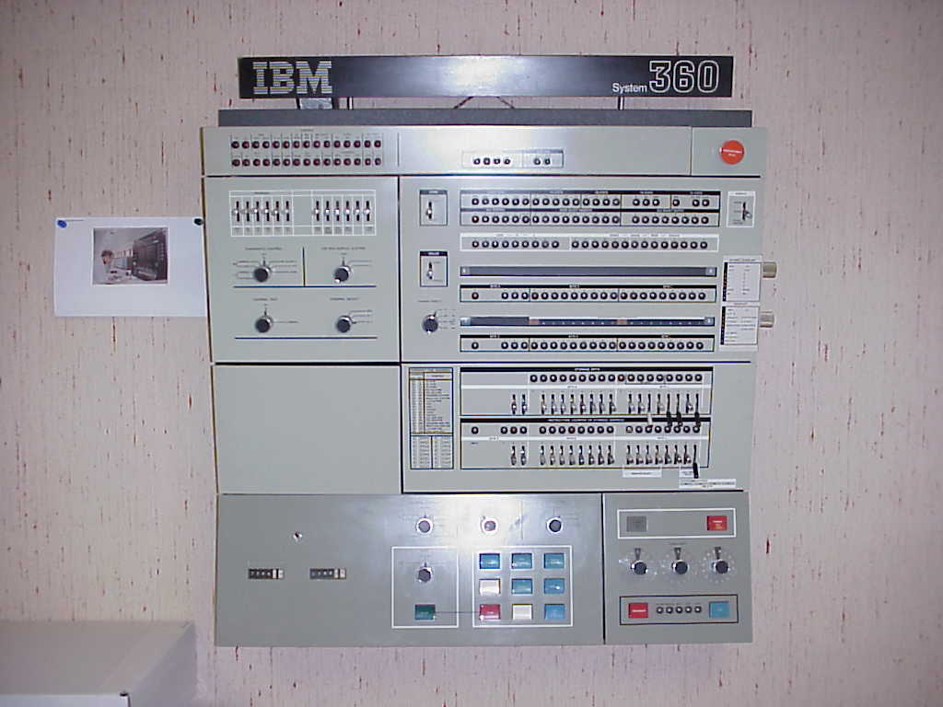
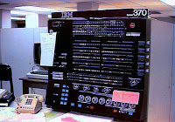
Se Crearon Lenguajes de Programación
Cobol, 1959
Algol, 1960
Lisp, 1962
Fortran, 1954
Basic, 1964
Pascal, 1971
1964, IBM 360, IBM
1970, IBM 370, IBM

Slide 8
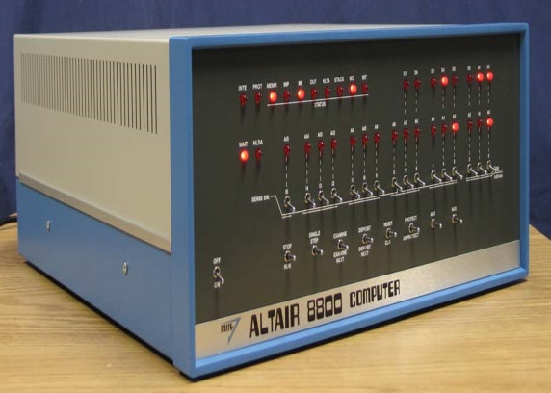
Se estandarizaron los principales lenguajes de programación
Cobol, 1970
Algol, 1968
Fortran, 1966
Basic, 1964
Pascal, 1971
1974, Altair 8080, MITS

Slide 9
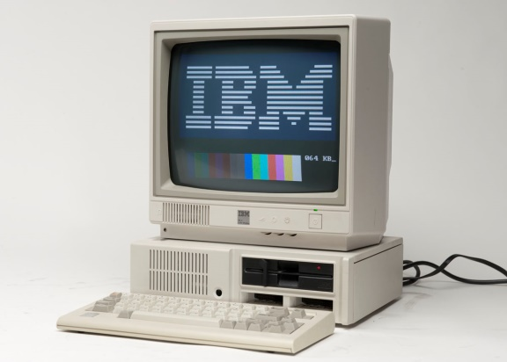
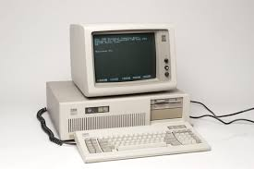
Ordenadores Personales
1981, IBM PC, IBM
1984, PC AT, IBM

Slide 10
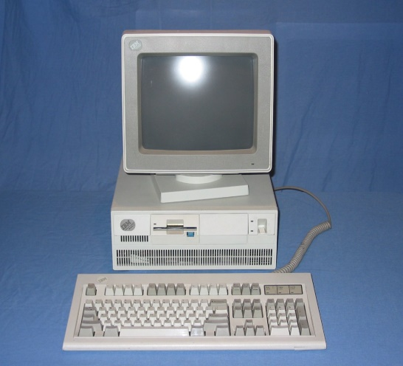
1987, IBM PS2, IBM
Recomendación
Piratas del Silicon Valley

